Slide 1
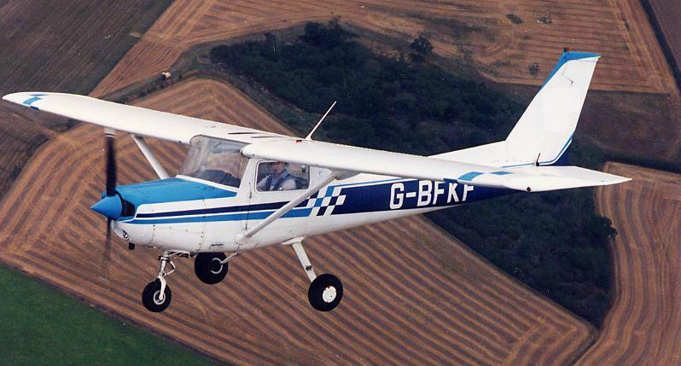
CURSO INICIAL
CESSNA 152 SERIE
AERONAVE - ESTRUCTURA

Slide 2
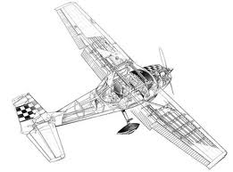
CURSO INICIAL
CESSNA 152 SERIE
La aeronave toda de metal, de dos plazas ala alta, monomotor, equipada con tren tipo triciclo, diseñada para utilización general.
Construcción de fuselaje convencional formado de formadores de metal, largueros,, revestimiento metálico conocido como semi monocoque.
Los ítems de estructura mayor son los soportes de largueros delantero y posterior donde se sujetan las alas.
Los trenes se soportan en un bulkhead forjado que a su vez son la base de los postes de puerta posteriores, sujeción del soporte inferior del strut

Slide 3
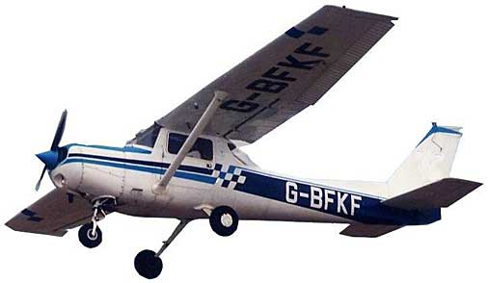
CURSO INICIAL
CESSNA 152 SERIE
Las alas contienen los tanques de combustible, construidos de spar frontal y posterior, con costillas formadoras, ángulos y larguerillos.
Flap de simple ranura sujetados en el borde de salida de las alas.
Los alerones que contienen los contra pesos en el larguero delantero. Costillas y revestimiento de aluminio corrugado tipo "V" unidos las borde de salida de alas.
Los flaps de la misma construcción que los alerones pero no llevan contra pesos y llevan metal formador en su borde de ataque.

Slide 4
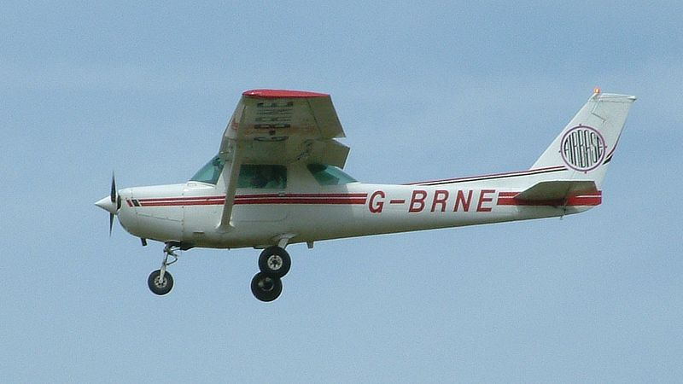
CURSO INICIAL
CESSNA 152 SERIE
El empenaje (conjunto de cola) consiste de un estabilizador vertical convencional, timón de dirección, estabilizador horizontal y elevador.
El timón de dirección lleva en su parte superior una extensión del borde de ataque que contiene el peso y balance.
.

Slide 5
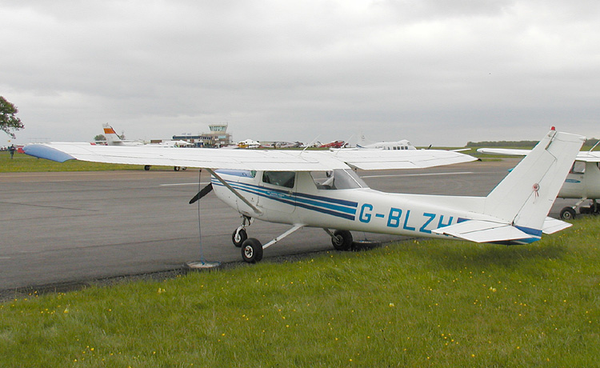
CURSO INICIAL
CESSNA 152 SERIE
El estabilizador horizontal contiene actuador de compensador de elevador . En el borde de salida del elevador derecho esta unido por bisagra el compensador de elevador. En la extensión del borde de ataque de los elevadores contienen los contra pesos

Slide 6
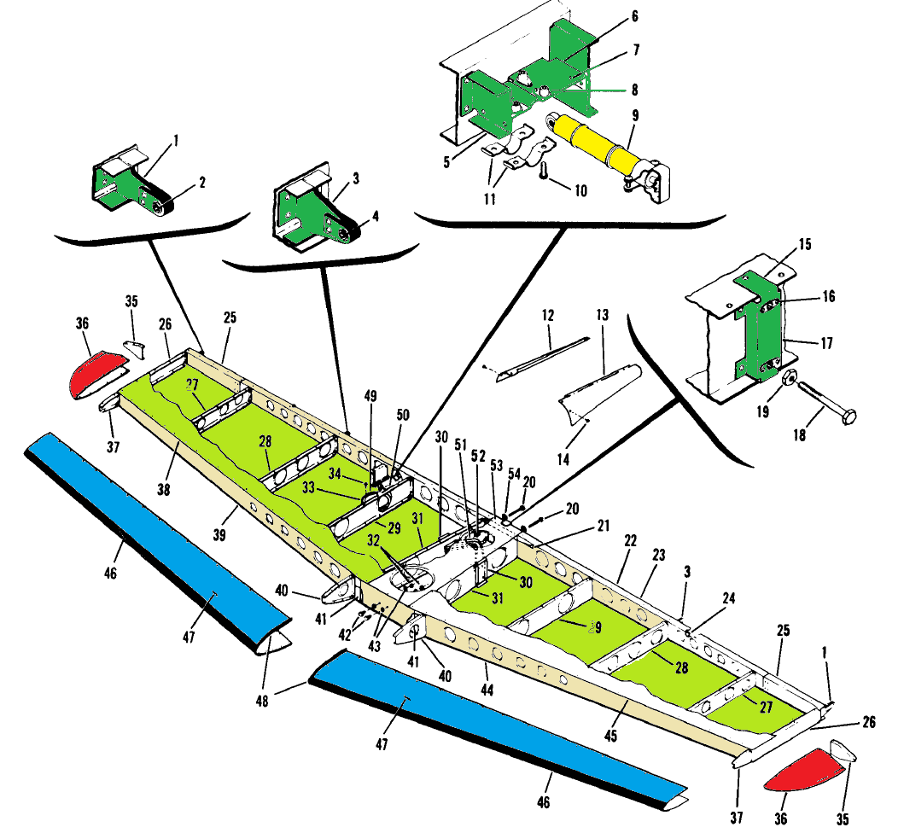
CURSO INICIAL
CESSNA 152 SERIE

